Slide 1
Магистерская программа «Системный анализ государственного управления социальной динамикой» (направление подготовки 39.04.01 «Социология»)

Slide 2
Магистерская программа «Системный анализ государственного управления социальной динамикой»
-Методология и стратегия планирования и управления в РФ (с учетом экономических, социальных, экологических и иных факторов).
-Институты управления социальными процессами (государство и бизнес), основанные на технологиях устойчивого развития и риск-ориентированном подходе
Управление социальной защитой населения

Slide 3
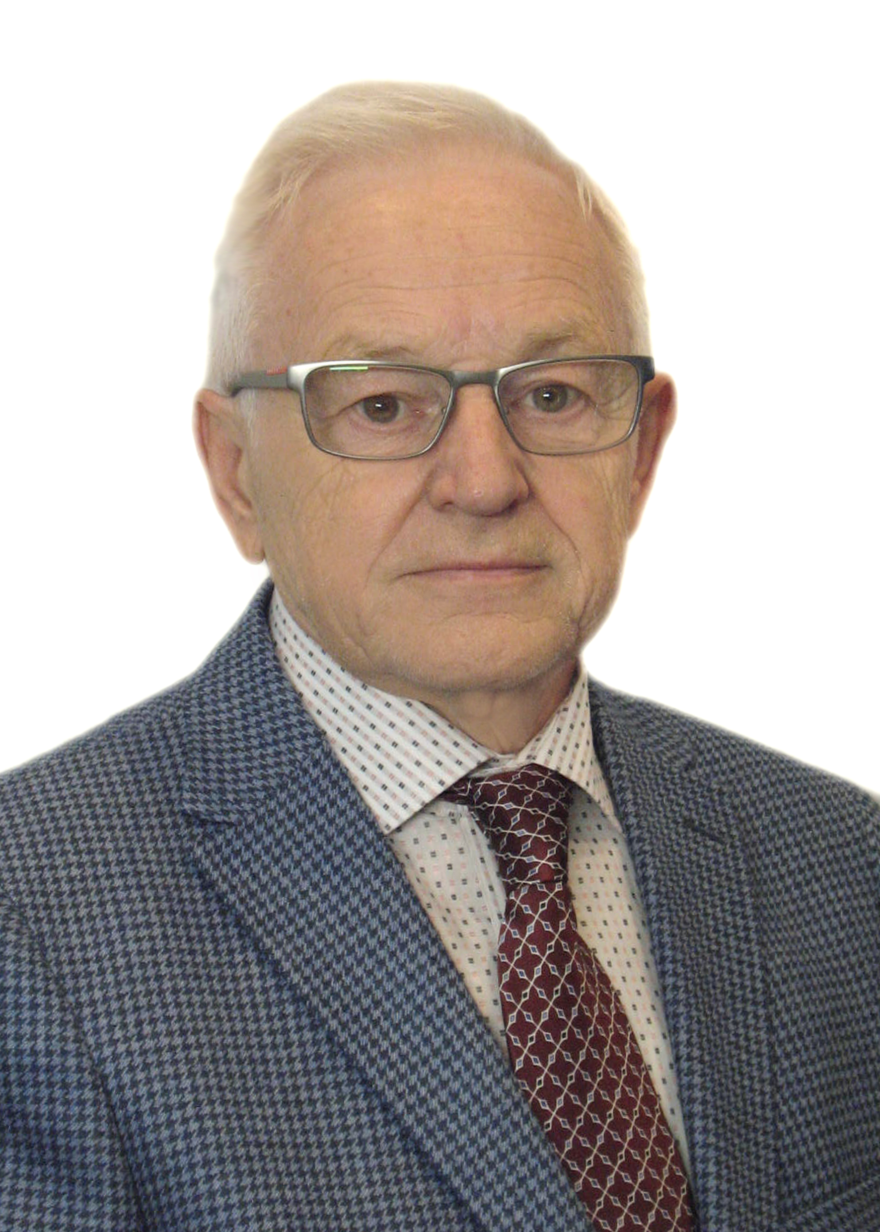
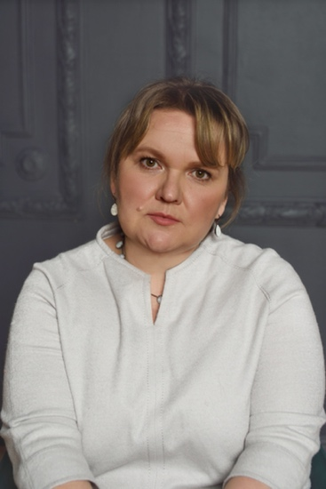
Научные руководители:
Васильев Владимир Петрович, руководитель программы, кандидат экономических наук, доцент, заслуженный работник высшей школы Российской Федерации.
Деханова Наталья Геннадьевна, заместитель руководителя программы, кандидат социологических наук, доцент.

Slide 4
Основные научные работы руководителей программы за минувшие три года:
В.П. Васильев:
Монография:
Социальные изменения в условиях цифровой среды: Коллективная монография. – М.: МАКС Пресс, 2020.
Статьи в научных журналах:
Институциональное регулирование социально-экономической динамики: выход на устойчивую траекторию развития // Социология, 2022.
Social factors in the Digital Government Formation in Russia // Postmodern Openings: LUMEN Publishing, 2020.
Формирование регулятивных функций социального государства // Вестник Московского университета, 2019.
Электронное правительство в цифровой реальности // Информационное общество, 2019.
Учебники:
Государственное и муниципальное управление: учебник и практикум для академического бакалавриата, 5-е пер. и доп. издание – М.: Юрайт, 2022.
Государственное регулирование экономики: учебник и практикум для вузов, 5-е пер. и доп. издание – М.: Юрайт, 2023.

Slide 5
Основные научные работы руководителей программы за минувшие три года:
Н.Г. Деханова:
Монография:
Социальные изменения в условиях цифровой среды. Главы в монографии, под ред. В.П, Васильева. – М.: МАКС Пресс, 2020
Статьи в научных журналах:
Россия: социально-экономические последствия пандемии COVID-19 // Социология, 2022.
Social factors in the Digital Government Formation in Russia // Postmodern Openings: LUMEN Publishing, 2020
Повышение привлекательности регионов Дальневосточного федерального органа в реализации Государственной программы по содействию добровольному переселению в Российскую Федерацию соотечественников // Социодинамика, 2020
Факторы и тенденции социальной дифференциации: новые риски // Социодинамика, 2020
Электронное правительство в современной России: тенденции и перспективы развития // Социально-политические науки, 2019
Учебник:
Государственное и муниципальное управление: учебник и практикум для академического бакалавриата, 5-е пер. и доп. издание – М.: Юрайт, 2022.
Социология государственной службы. 2-е изд., испр. и доп. // М.: Юрайт, 2020

Slide 6
Магистерская программа «Системный анализ государственного управления социальной динамикой»
Магистерская программа обеспечивает подготовку специалистов, владеющих базовыми компонентами современного социологического знания с привлечением междисциплинарных факторов (экономика, управление).

Slide 7
Магистерская программа «Системный анализ государственного управления социальной динамикой»
Магистерская программа базируется на разработке следующих научных направлений:
Принципы и механизмы функционирования социального государства
Стратегическое планирование социальных процессов
Цифровая трансформация государственного управления. Управление устойчивым развитием.
.

Slide 8
Магистерская программа «Системный анализ государственного управления социальной динамикой»
Студенты изучают дисциплины, направленные на формирование специализированных компетенций в области:
Стратегического планирования социальных процессов на основе долгосрочных национальных целей социально-экономического развития.
Анализа возможностей и рисков государственного управления в условиях применения цифровых технологий. Регулирование социально-трудовых отношений
Диагностики и мониторинга регионального социально-экономического развития, реализации принципов социального государства.

Slide 9
Магистерская программа «Системный анализ государственного управления социальной динамикой»
Основные дисциплины программы:
Стратегическое планирование социальной динамики. В.П.Васильев
Регулирование социально-трудовых отношений в информационном обществе. Ю.А.Холоденко
Социальные факторы управления пространственным развитием. Н.Г.Деханова
Цифровые платформы как среда государственного управления. О.В.Гавриленко, А.В.Маркеева

Slide 10
Магистерская программа «Системный анализ государственного управления социальной динамикой»
Дисциплины по выбору:
Государственная служба в цифровой среде. Н.Г.Деханова
Глобальные тренды социального государства. Ю.А.Холоденко
Социологические методы мониторинга государственных социальных программ. В.А.Сушко
Социальные технологии в управлении обществом. О.В. Гавриленко
Государство и бизнес: социальные стратегии. В.П.Васильев

